Slide 1
Events, dynamic, anonymous types and methods

Slide 2
რაში გვეხმარებიან ეს ფუნქციონალები

Slide 3
გადავიმეოროთ დელეგატები, გავეცნოთ event ს

Slide 4
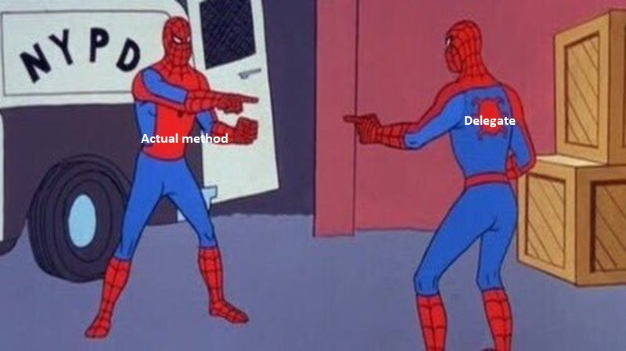

Slide 5
რა არის event

Slide 6
Delegates vs Events

Slide 7
Event handler & Event subscriber

Slide 8
პრაქტიკული მაგალითი event ების შესახებ.
Clock
Shop

Slide 9
Dynamic

Slide 10
დინამიური და სტატიკური ტიპები

Slide 11
Dynamic C# ში

Slide 12
კონვერტაცია

Slide 13
Dynamic vs var

Slide 14
Dynamic pros and cons
Performance
Bug count

Slide 15
Anonymous types

Slide 16
Anonymous methods

Slide 17
The end

